Slide 1
Воспетая
в стихах.
Презентацию подготовила воспитатель старшей разновозрастной группы «Солнечные зайчики» Евдокимова Е.А.

Slide 2
Россия.

Slide 3
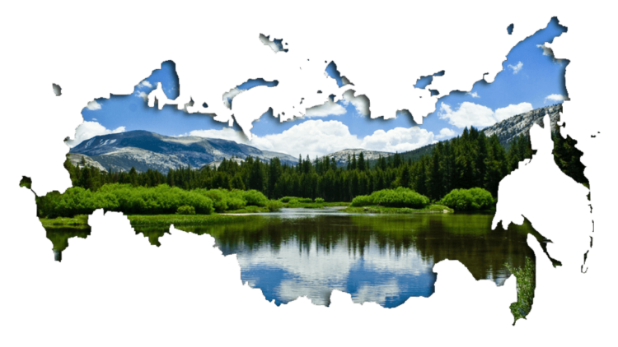
На широком просторе Предрассветной порой Встали алые зори Над родимой страной. С каждым годом всё краше Дорогие края… Лучше Родины нашей Нет на свете, друзья!

Slide 4
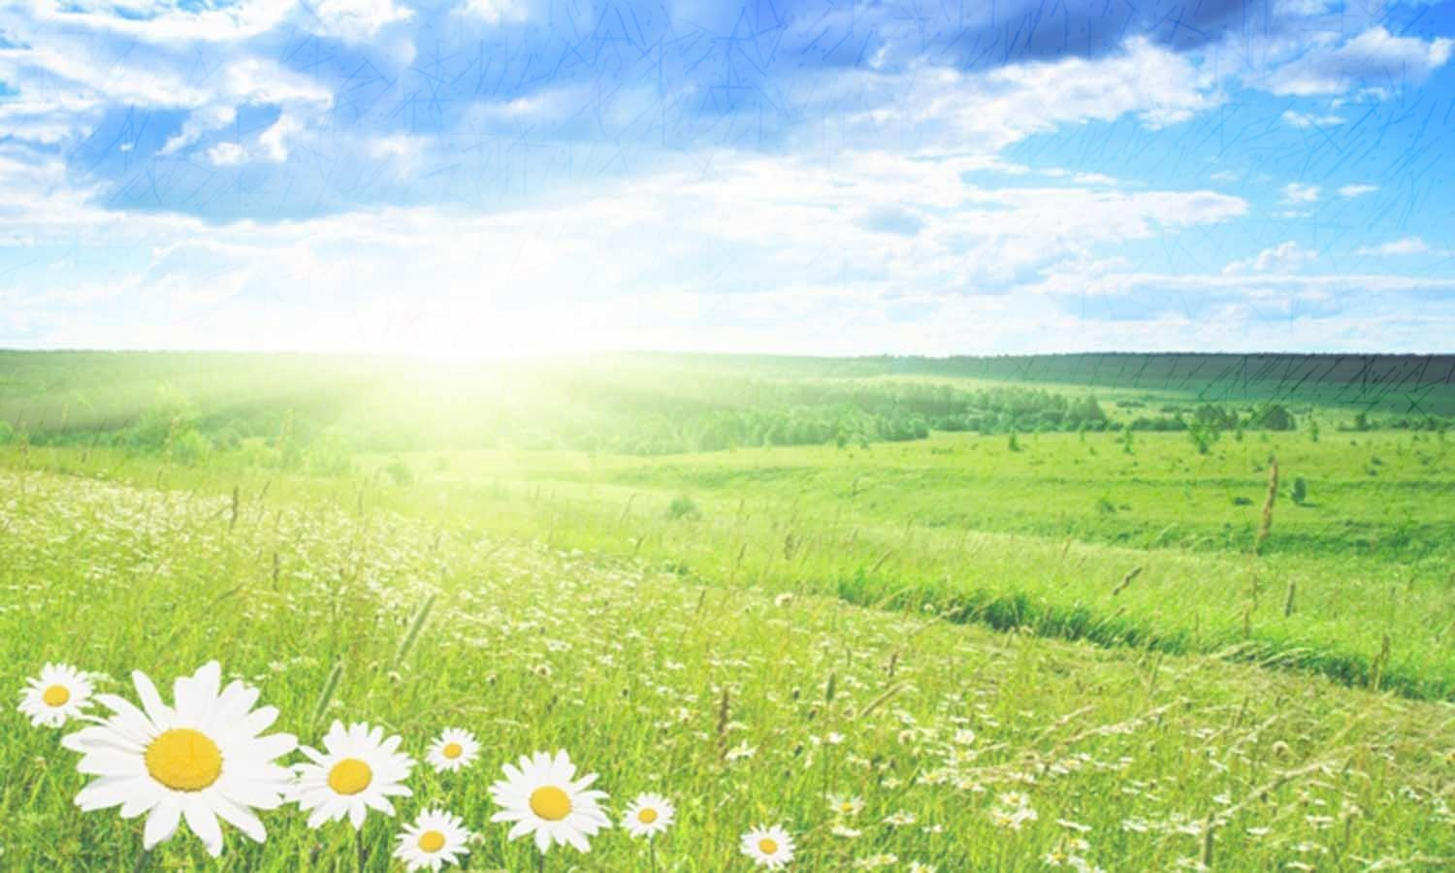
Родина
Её не выбирают, как и мать. Её приобретают вместе с жизнью. Нельзя её забыть и потерять, Врастает в сердце навсегда, отчизна. Какой бы ни была её судьба, Я из её руки не выну руку. И как ни тяжела её борьба, Нам вместе принимать и боль, и муку. А на холмах, среди седых берёз, Прося у Бога милости и хлеба, Не видя, что в дверях стоит Христос, Кресты церквей Россия тянет в небо. Быть может звоном всех колоколов, Очистив душу от неверья скверны, В своей фате заплаканных веков, Проснётся Русь, как спящая царевна. Т.Хлопкова

Slide 5
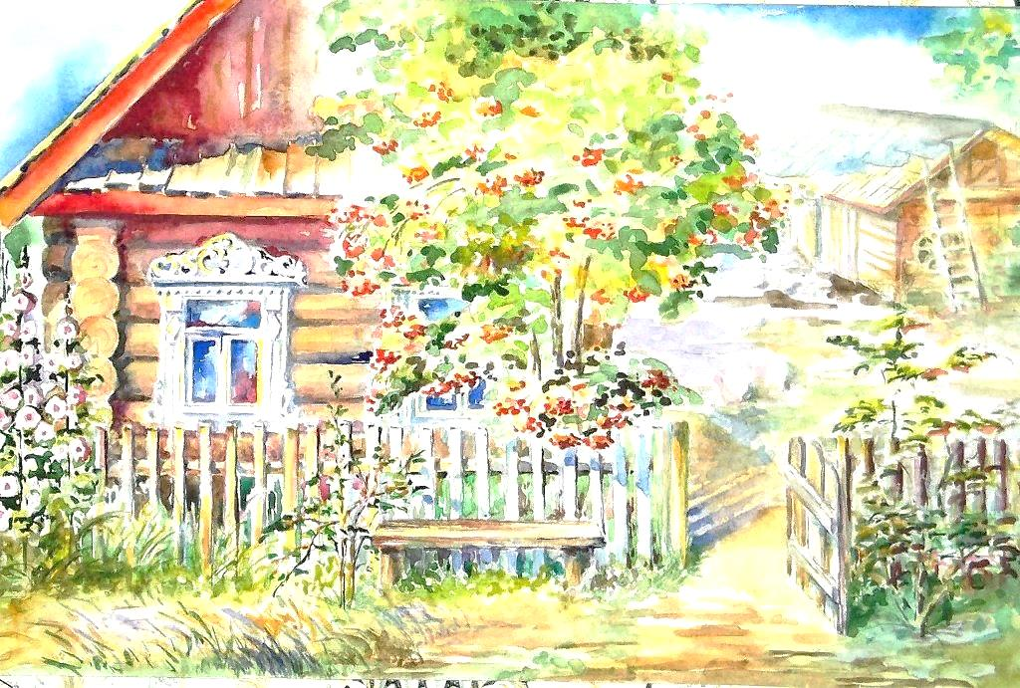
З. Александрова
Если скажут слово «родина», Сразу в памяти встаёт Старый дом, в саду смородина, Толстый тополь у ворот. У реки берёзка — скромница И ромашковый бугор... А другим, наверно, вспомнится Свой родной московский двор. В лужах первые кораблики, Где недавно был каток, И большой соседней фабрики Громкий радостный гудок. Или степь, от маков красная, Золотая целина... Родина бывает разная, Но у всех она одна!

Slide 6
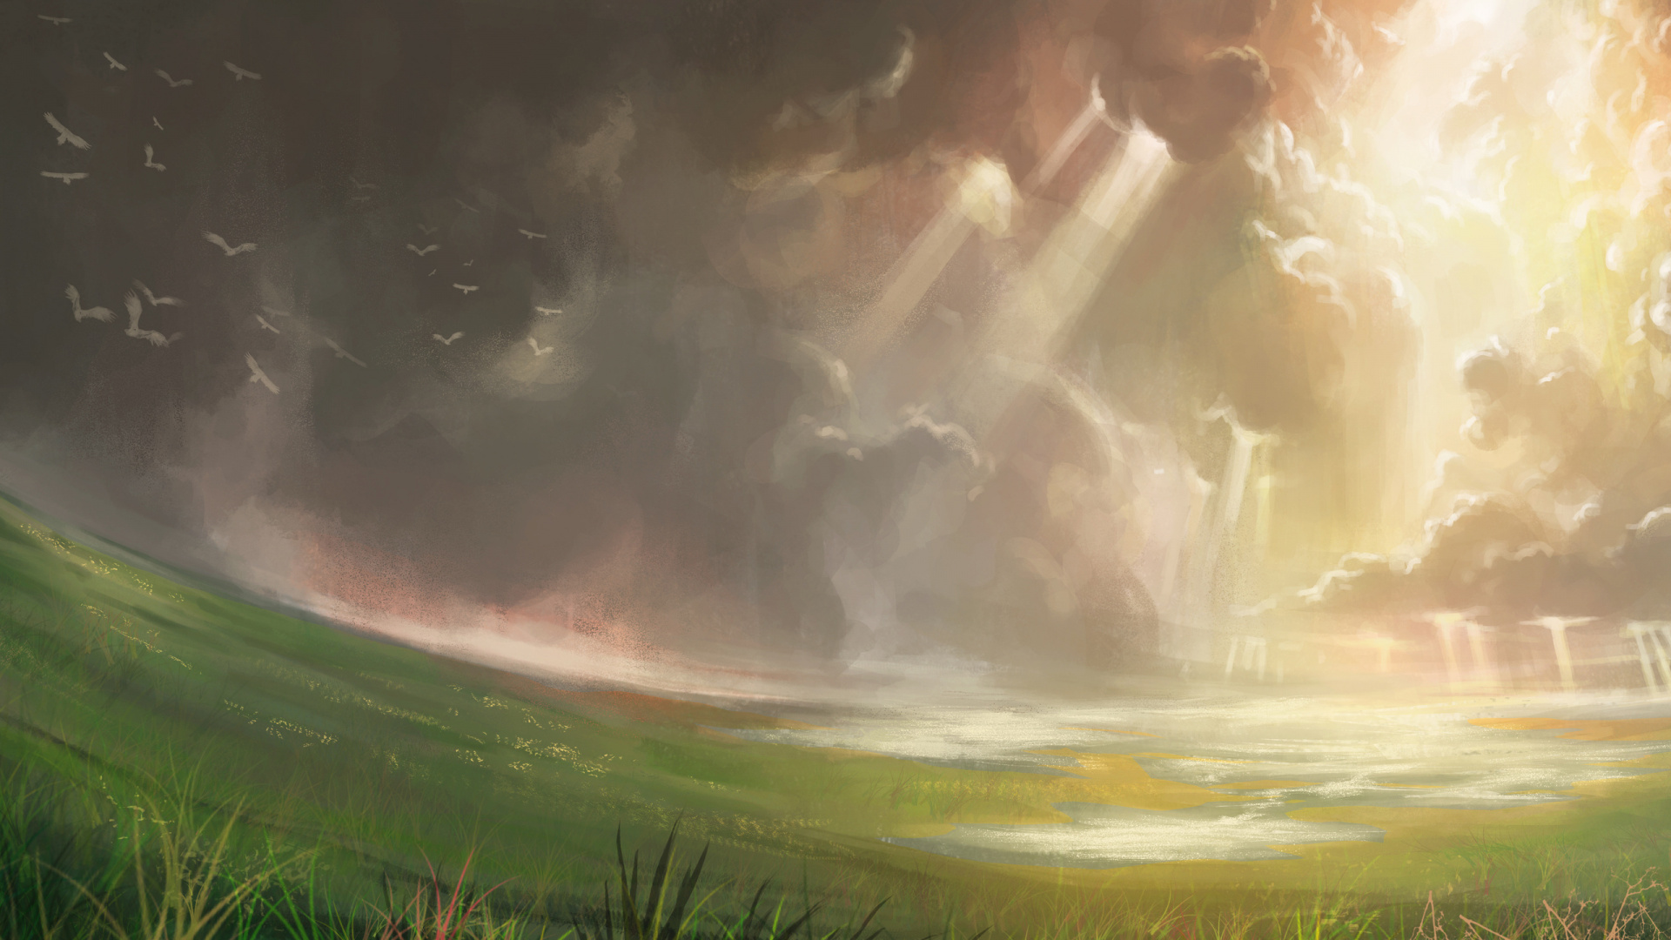
Владимир Тыцких
Великая, не знающая края, взлетающая, падать не боясь, единственная, вдребезги родная красавица, низвергнутая в грязь, простуженная, хриплая, босая, не верящая больше ни во что, способная и жить, и умереть играя, – та, без которой мы никто, – в последний раз, коль суждено судьбою, не плача, не страшась и не скорбя, дышать, мечтать, молиться перед боем Тобою о Тебе и за Тебя!

Slide 7
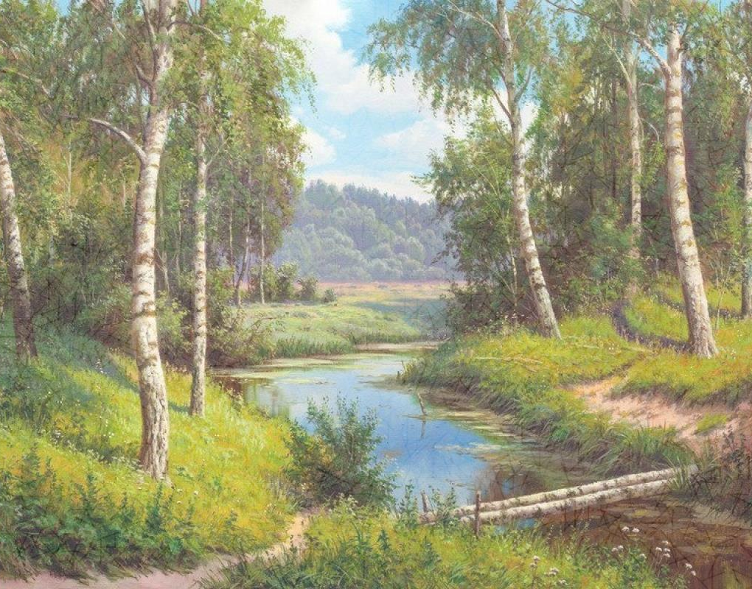
Течет река в неведомые дали
Течет река в неведомые дали. Течет туда, где тихо дремлет Русь. Мы многого еще ей не сказали И я к словам напыщенным не рвусь.
Излучина скрывается в долине. Спустился с неба к вечеру туман, А я с простой сумой шагаю ныне Вдоль русла по бескрайним берегам.
Что я увижу там за поворотом? Поля, а может будет темный лес? Рукав, который стал уже болотом, Где леший — символ сказочных чудес.
Медведь схватил зубами куст малины. Он любит эту ягоду, как мед. Так Шишкин рисовал свои картины И кисть его невольно здесь живет.
Здесь нет кричащих, ярких одеяний. Здесь время словно снизило свой бег. Земля любви, земля больших страданий И вещий здесь живет еще Олег.
Геннадий Малинский

Slide 8
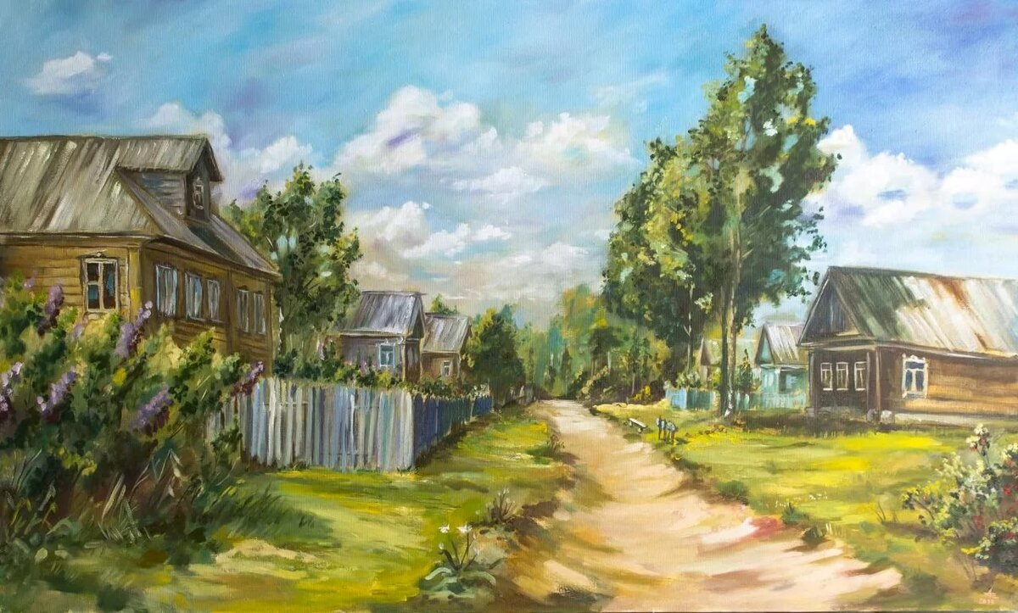
Расцвела под окнами сирень
Расцвела под окнами сирень, Полетел на двор медовый запах. Как медведи – избы деревень Память сжали в деревянных лапах.
Обнялись забор и огород И пошли по полю до обрыва. Сколько было пройдено дорог – Всё трава зелёная укрыла.
Спи, деревня, спи, не умирай. День придёт, и я приду – открою И амбар твой низкий, и сарай, И глаза забитые доскою.
И увидишь ты, как мир хорош, И услышишь ты звучанье мира, Но, очнувшись вдруг, ты не поймешь Что же это, что же это было.
Василий Попов

Slide 9
Помедли, осень, не спеши Разматывать свои дожди, Свои туманы расстилать На зыбкую речную гладь. Помедли, осень, покажи Мне желтых листьев виражи, Дай убедиться, не спеша, Как тишина твоя свежа И как бездонна неба синь Над жарким пламенем осин…
Л.Татьяничева

Slide 10
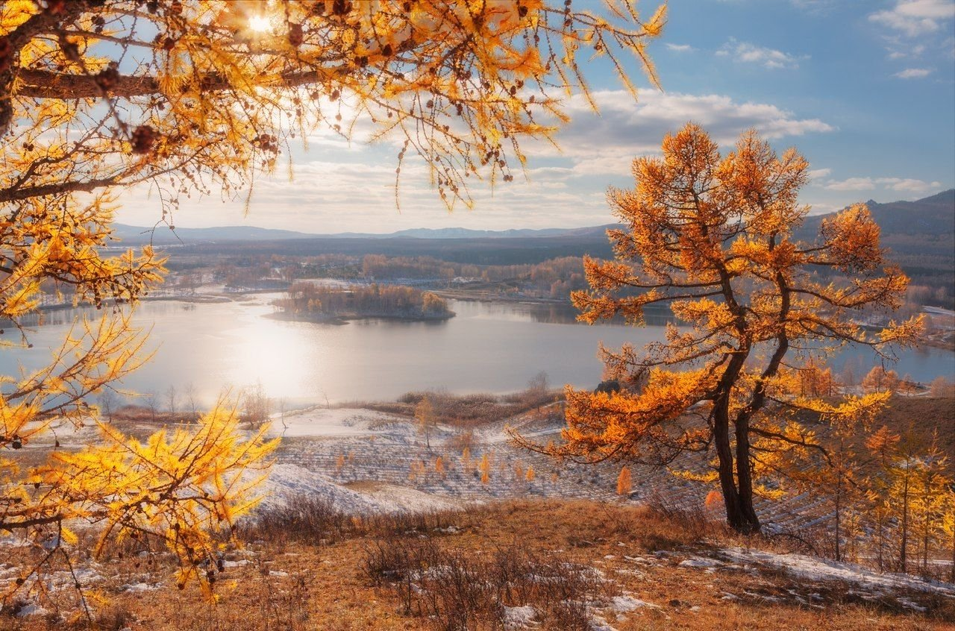
Вы только взгляните, что есть у меня: Волшебные краски текущего дня. Они под осенним лучом золотятся. Они облетят, но не надо бояться И думать не надо, что будет потом, А только купаться в дожде золотом.
Лариса Миллер

Slide 11
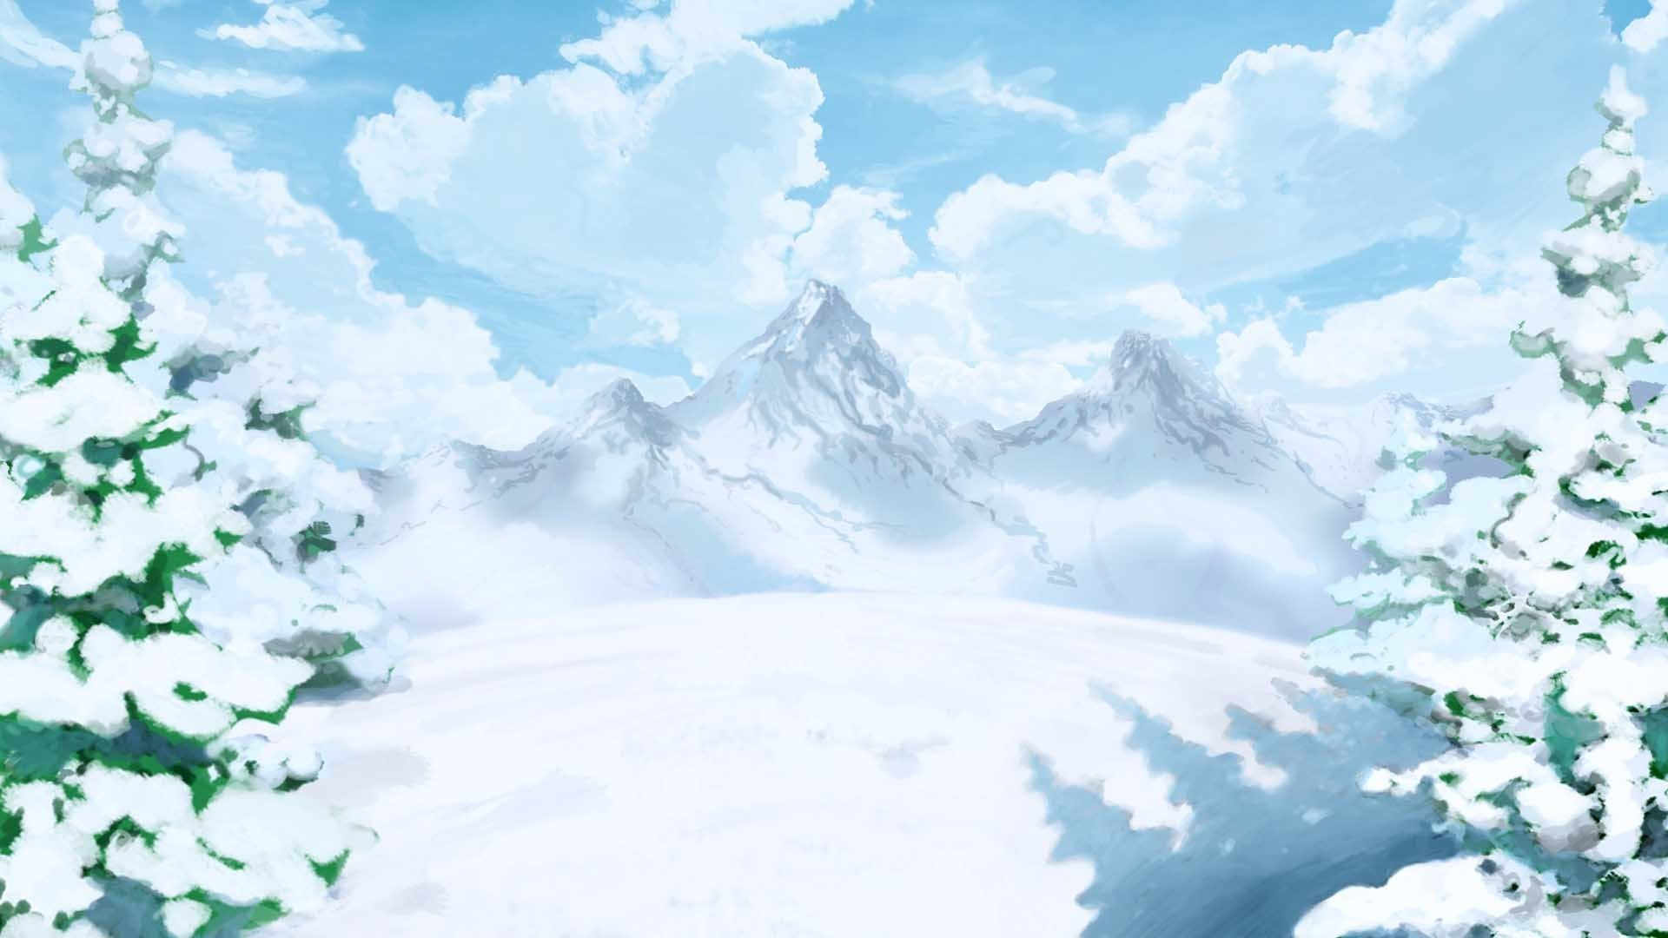
Зимний сон
Мне ночью снились горы… Высокая гора, Та самая, с которой Катались мы вчера. Мы до деревни ближней Неслись по целине, И ночью снег и лыжни, Блестящий снег и лыжни Всё время снились мне.
Агния Барто

Slide 12
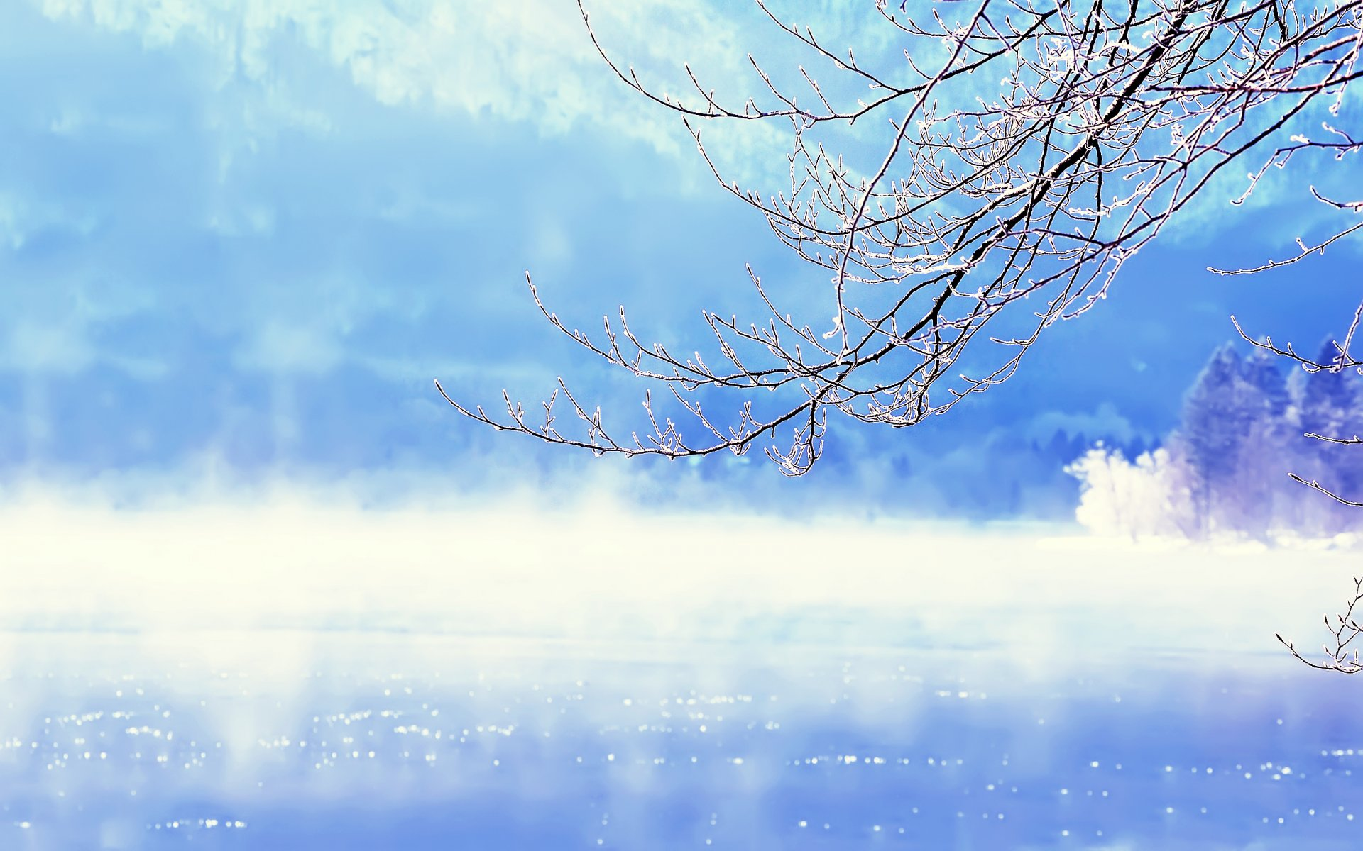
Чародейкою Зимою Околдован, лес стоит, И под снежной бахромою, Неподвижною, немою, Чудной жизнью он блестит. И стоит он, околдован, Не мертвец и не живой – Сном волшебным очарован, Весь опутан, весь окован Лёгкой цепью пуховой…
Солнце зимнее ли мечет На него свой луч косой – В нём ничто не затрепещет, Он весь вспыхнет и заблещет Ослепительной красой.
Фёдор Тютчев

Slide 13
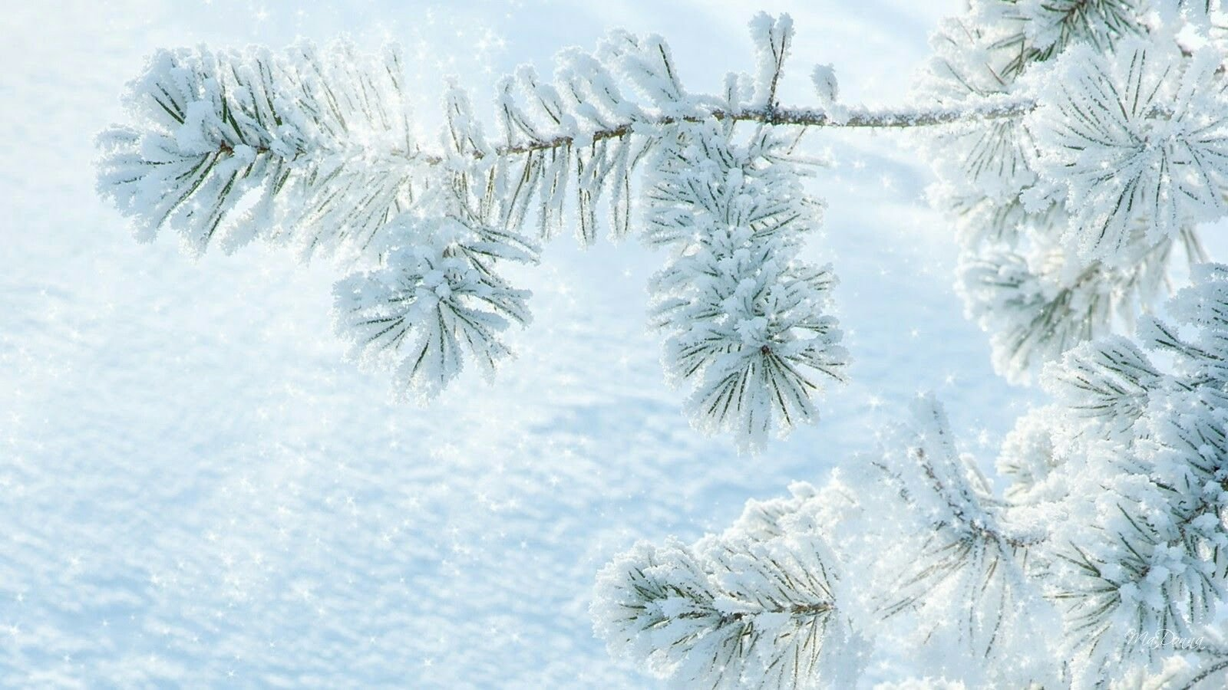
В заповедном лесу заповедные тропы…
В заповедном лесу заповедные тропы, Что под снегом лежат и грустят до весны. Их сковали зимой, как оковы, сугробы, А вокруг — ледяная стена тишины …
Как же хочется скинуть зимы им покровы, Растопить эти вечно холодные льды, Заповедные тропы бежать вновь готовы За добром и теплом, и за светом мечты.
Шаламов Андрей Владимирович

Slide 14
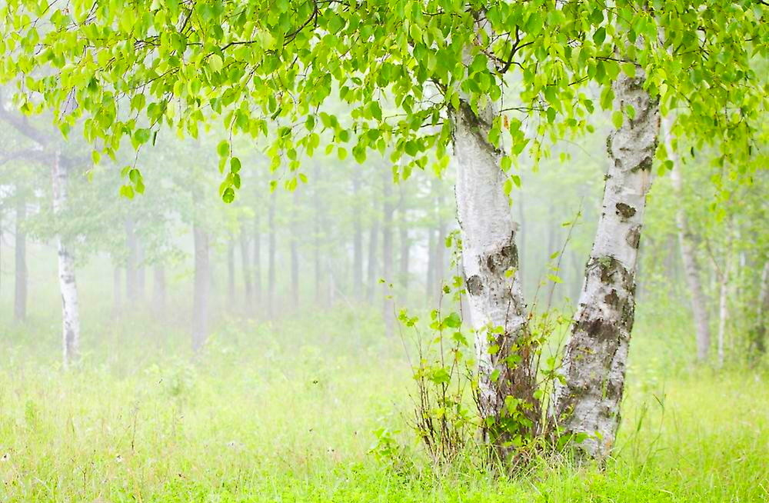
Я люблю, когда шумят березы,
Когда листья падают с берез.
Слушаю — и набегают слезы
На глаза, отвыкшие от слез.
Все очнется в памяти невольно,
Отзовется в сердце и крови.
Станет как-то радостно и больно,
Будто кто-то шепчет о любви…
Русь моя, люблю твои березы!
С первых лет я с ними жил и рос.
Потому и набегают слезы
На глаза, отвыкшие от слез…
Автор: Прокофьев А.

